Slide 1
Michail Jurjevič Lermontov
Martin Müller 6XB

Slide 2
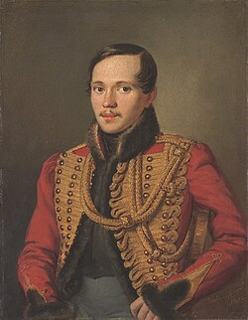
M. J. Lermontov
15. 10. 1814 – 27. 7. 1841
ruský básník, překladatel, malíř, romanopisec, prozaik a duelant
studoval etiku, politologii a později literaturu
univerzitu musel opustit
neúspěšně se pokusil přejít na univerzitu do Petrohradu
byl donucen nastoupit do školy pro důstojníky jezdectva
absolvoval s nejnižší důstojnickou hodností

Slide 3
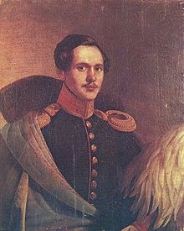
M. J. Lermontov
už v roce 1832 měl napsaných 200 lyrických básní, 10 delších a 3 hry
psal burlesky
v jeho básně sloužily pro pobavení
nechtěl je publikovat, ale i tak se roku 1835 jeho báseň objevila v tisku

Slide 4
M. J. Lermontov
roku 1837 se dozvěděl o Puškinově souboji a smrti
získal širší uznání jako spisovatel
publikoval dílo Smrt básníka, ve kterém přednesl nový pohled na okolnosti souboje
k tomuto dílu dodatečne připsal sloku ve které obviňoval ze smrti Puškina carský dvůr
následovalo zatčení a soud
díky vlivu babičky však místo vězení následovalo pouze vyhnanství

Slide 5
M. J. Lermontov
další část života trávil cestováním
věnoval se i malování
z této fáze jeho života pochází mnoho obrazů s námětem krajin a bitev
eventuelně se mohl vrátit do Petrohradu
po svém návratu se stal jedním z nejpopulárnějších ruských autorů
své básně publikoval v literárním časopise Vlastenecké poznámky
sepsal také řadu příběhů, později shromážděných pod názvem Hrdina naší doby

Slide 6
ChatGPT o Lermontově smrti
Jeho život skončil tragicky v souvislosti s osobním konfliktem. Dne 27. července 1841 byl Lermontov zavražděn při souboji, který se konal v oblasti Pyatigorsk v Kavkazských horách. Toto nešťastné setkání bylo vrcholem dlouhodobého sporu mezi Lermontovem a jiným ruským důstojníkem jménem Nikolaj Martynov.
Příčiny tohoto souboje jsou komplexní a souvisely s tehdejší společenskou atmosférou a rivalitou v armádě. Lermontov byl vášnivý a nezávislý jedinec, což často vedlo k nedorozuměním a konfliktům s jinými členy společnosti, včetně vojenského prostředí, ve kterém sloužil.
Přestože souboje byly v té době běžné a mnoho významných osobností se jich účastnilo, Lermontovova smrt byla hluboce ztrátou pro ruskou literaturu. Jeho dílo zahrnuje básně, romány a dramata a zanechalo trvalý otisk v ruské literární historii.

Slide 8
zdroje
ChatGPT
Wikipedie
Nejdůležitější zdroj

